Slide 1

Thứ sáu ngày 05 tháng 11 năm 2021
Toán
Đường gấp khúc

Slide 2
Khởi động

Slide 3




AI NHANH HƠN

Slide 4
Em hãy vẽ 1 đoạn thẳng AB.
A
B

Slide 5
Em hãy vẽ 1 đường thẳng CD.
C
D

Slide 6
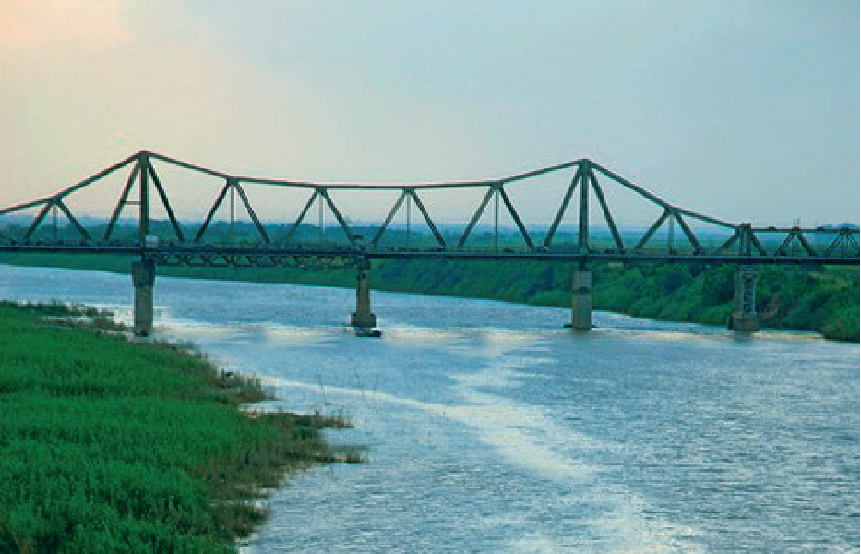

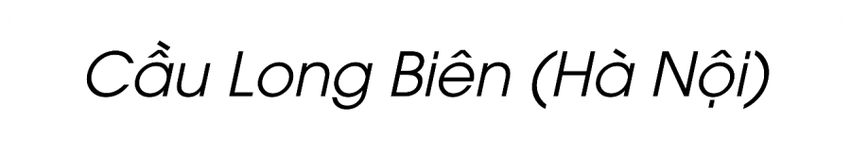

Đây là cây cầu bắc ngang sông Hồng ở thủ đô Hà Nội.
-Được xây dựng cách đây hơn 100 năm, thời đó cây cầu Long Biên là cây cầu dài thứ hai trên thế giới.
-Cho đến nay, cây cầu vẫn nổi tiếng đẹp vì các chi tiết sắt được tạo thành những đường gấp khúc hài hòa.

Slide 7

ĐƯỜNG GẤP KHÚC

Slide 8
D
N
B
M
P
A
C
Đường gấp khúc MNP
Đường gấp khúc ABCD
G
I
Đường gấp khúc EGHIK
E
K
H
Đường gấp khúc có thể có 2,3,4 .. hoặc nhiều đoạn thẳng

Slide 9
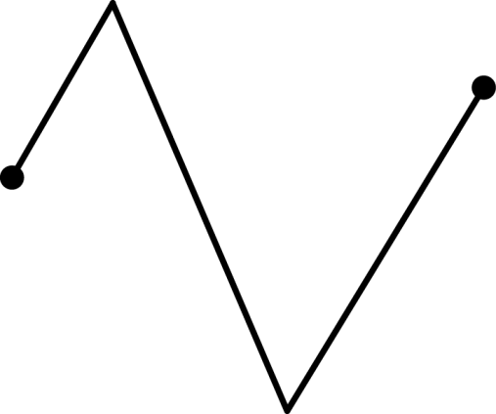

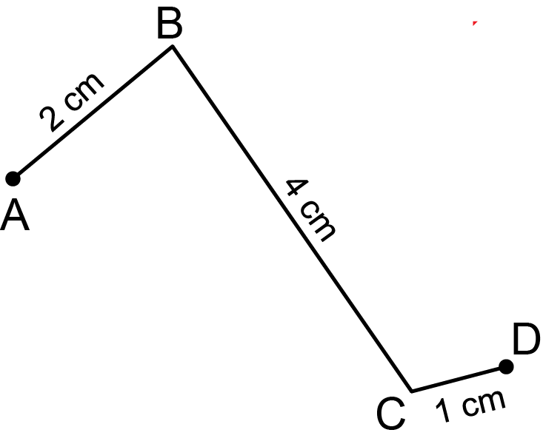
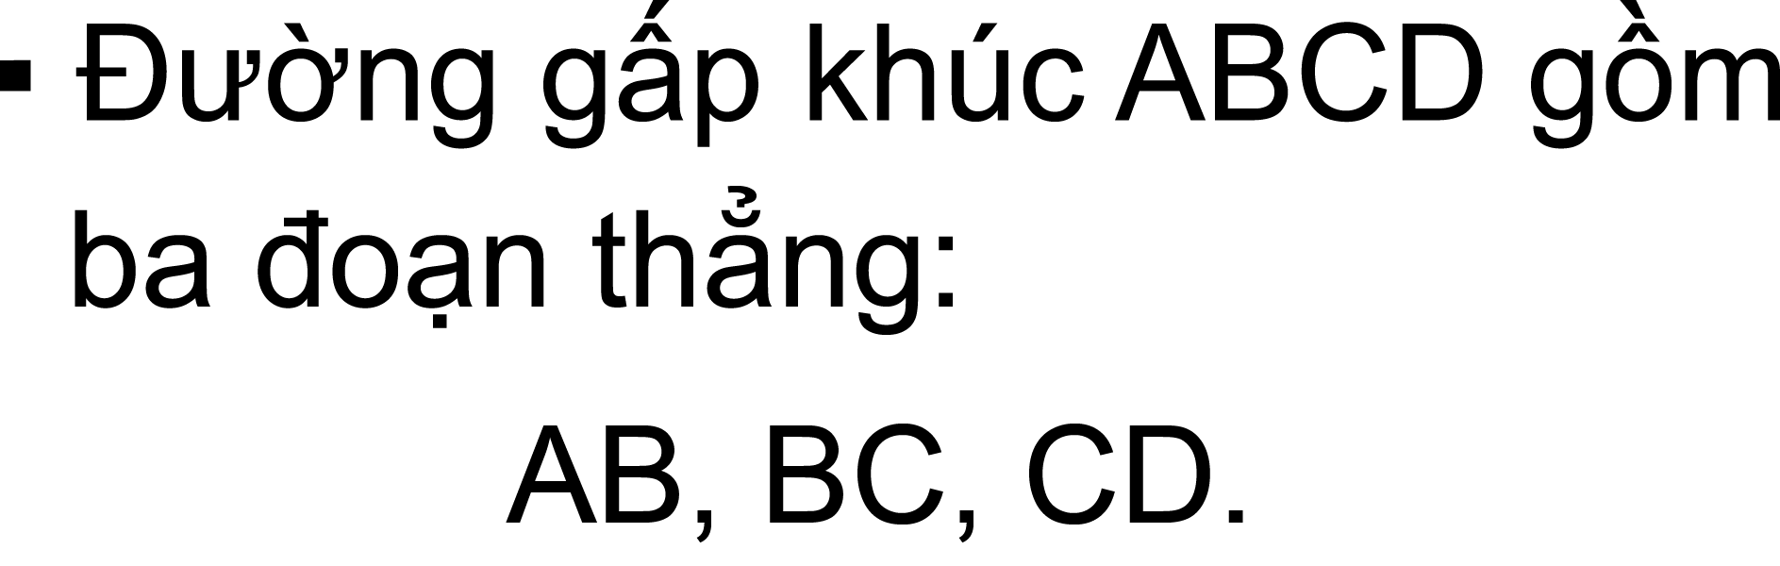

Độ dài đường gấp khúc

Slide 10
Độ dài đường gấp khúc

Slide 11


Slide 12

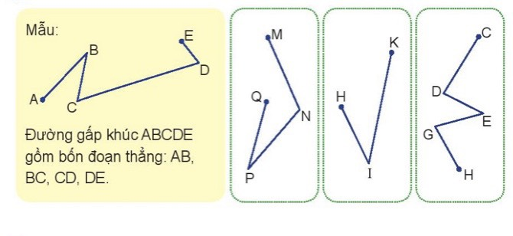

Slide 13


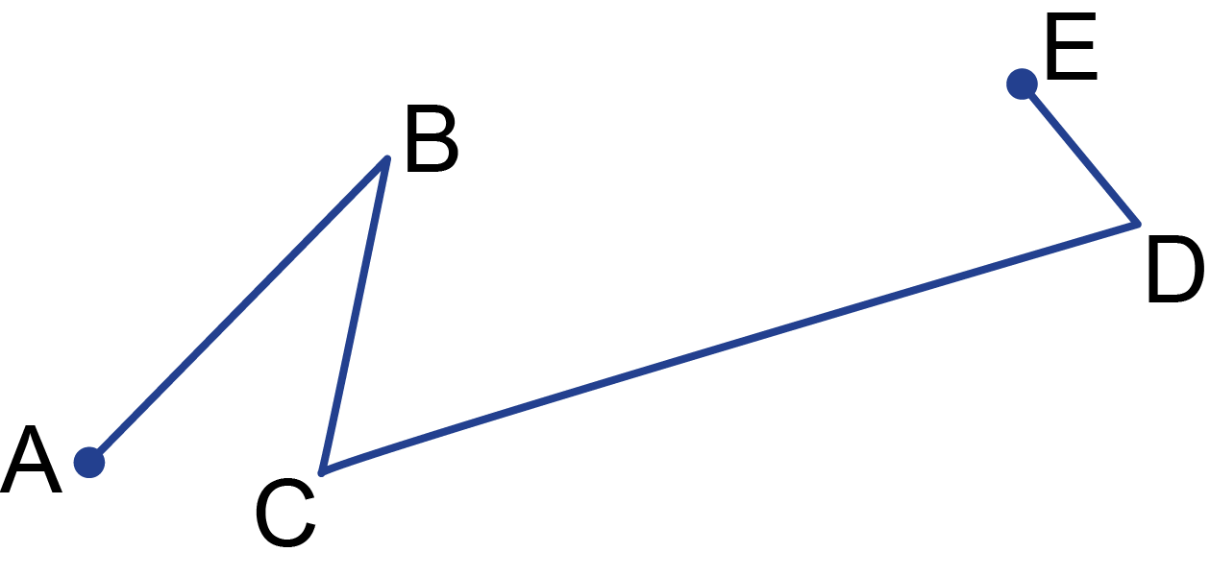
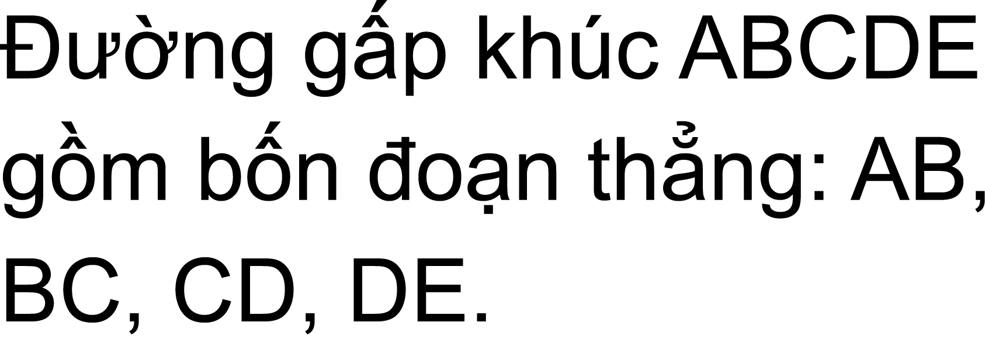

Slide 14
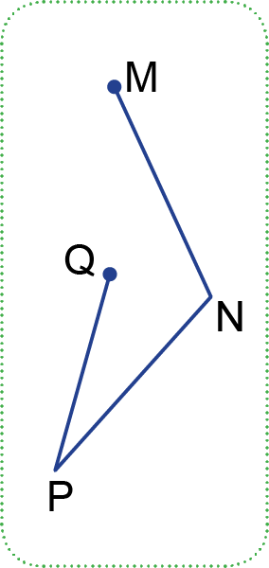
Đường gấp khúc MNPQ gồm ba đoạn thẳng: MN, NP, PQ

Slide 15
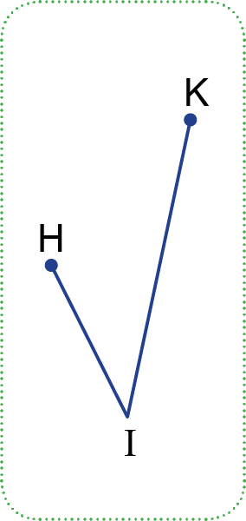
Đường gấp khúc HIK gồm hai đoạn thẳng: HI, IK

Slide 16
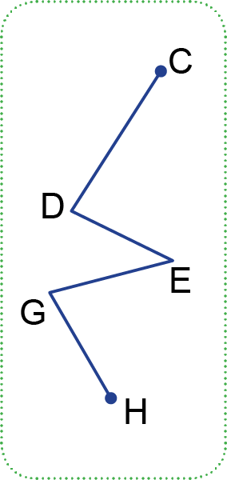
Đường gấp khúc CDEGH gồm bốn đoạn thẳng: CD, DE, EG, GH

Slide 17
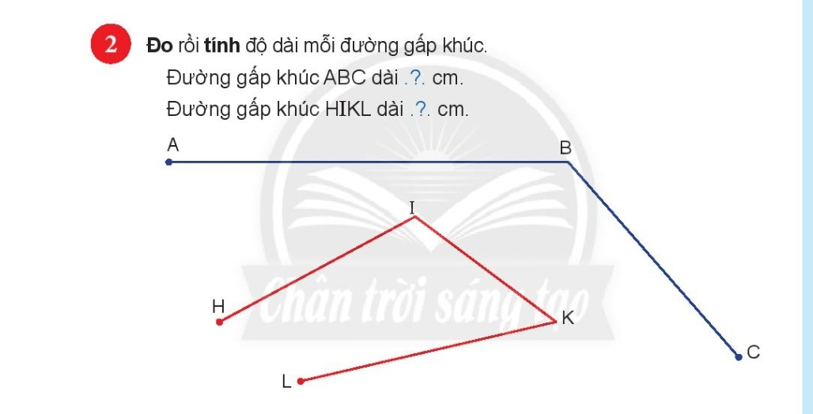
9 cm
Học sinh đo và nêu kết quả đo.
5 cm
4 cm
6 cm
Học sinh nêu các bước tính.
6 cm
Độ dài đường gấp khúc ABC :
Độ dài đường gấp khúc HIKL :
9 cm + 6 cm = 15 cm
5 cm + 4 cm + 6 cm = 15 cm
Đường gấp khúc ABC dài 15 cm
Đường gấp khúc HIKL dài 15 cm

Slide 18
9 cm
5 cm
4 cm
6 cm
6 cm

Slide 19
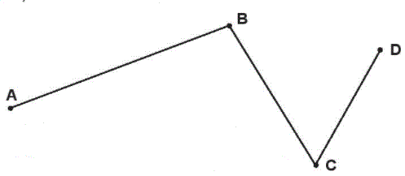
Đường gấp khúc ABCD gồm ..... đoạn thẳng.
Đoạn thẳng AB dài ........
Đoạn thẳng BC dài .........
Đoạn thẳng CD dài .........
b) Tính độ dài đường gấp khúc ABCD.
.......................................................................................

Slide 20
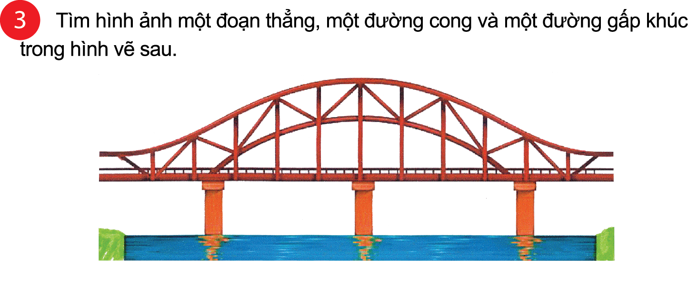
Đường cong
Đoạn thẳng
Đường gấp khúc

Slide 21

Chúc các em học tốt!
Notes:
Cho HS chơi truyền điện bằng cách đọc bảng cộng

